Slide 1
স্বাগতম

Slide 2
পরিচিতি
মাহমুদা নাছরিন
প্রভাষক (কৃষিশিক্ষা)
হাফেজ জিয়াউর রহমান ডিগ্রি কলেজ
শ্যামগঞ্জ, পূর্বধলা, নেত্রকোনা
বিষয়ঃ কৃষিশিক্ষা
শ্রেণিঃ দ্বাদশ
অধ্যায়ঃ তৃতীয়
আজকের পাঠঃ পশু পালন (L-3)
সময়ঃ ৪০ মিনিট

Slide 3
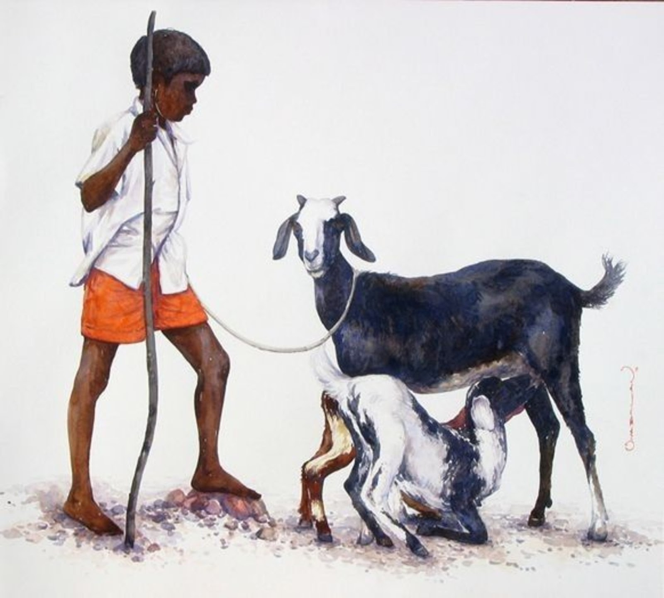

Slide 4
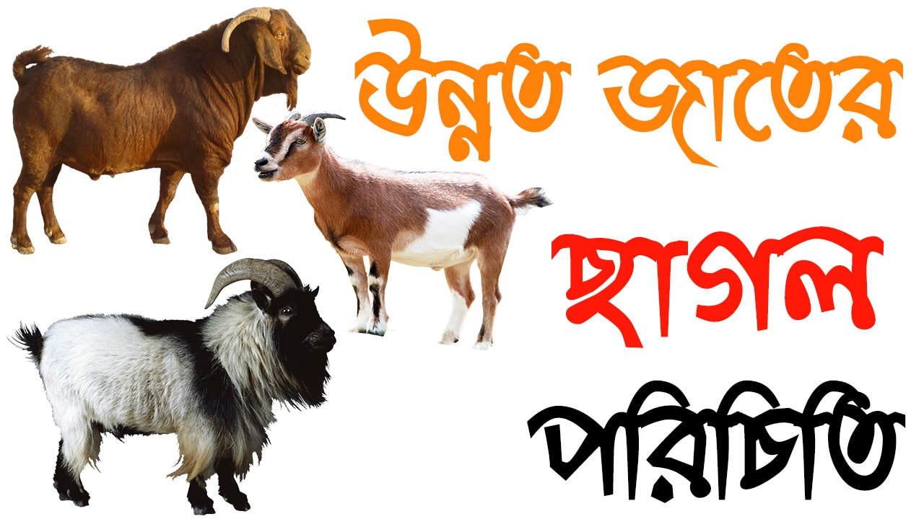
আজকের পাঠঃ ছাগলের জাত ও জাতের বৈশিষ্ট্য

Slide 5
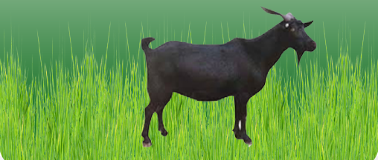
শিখন ফল
এই পাঠ শেষে শিক্ষার্থীরা-
ছাগলের লিঙ্গ এবং বয়স ভেদে বিভিন্ন নাম বলতে পারবে।
ছাগলের বিভিন্ন জাতের নাম বলতে পারবে।
ছাগলের জাতের বৈশিষ্ট্য ব্যাখ্যা করতে পারবে।
বিভিন্ন জাতের ছাগলের মধ্যে পার্থক্য ব্যাখ্যা করতে পারবে।

Slide 6
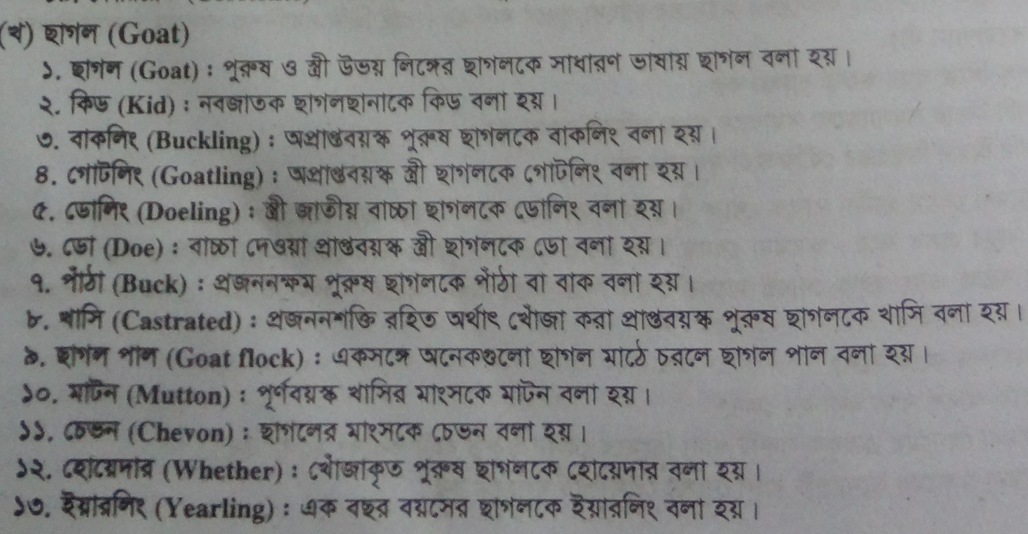
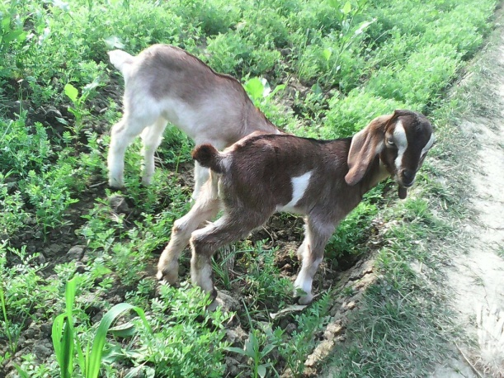
ছাগলের লিঙ্গ এবং বয়স ভেদে বিভিন্ন নাম

Slide 7
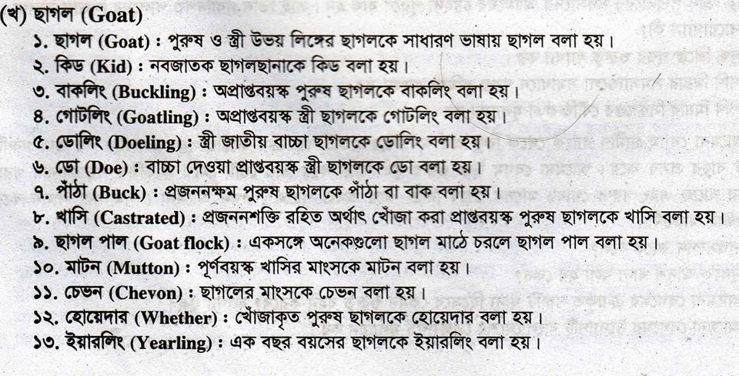
ছাগলের লিঙ্গ ও বয়স ভেদে বিভিন্ন নাম

Slide 8
ছাগলের জাত
Goat Breed
ছাগলের জাতের শ্রেণিবিভাগঃ
ক) উৎপত্তি অনুসারেঃ
দেশি জাতের ছাগল- ব্ল্যাক বেঙ্গল
বিদেশি জাতের ছাগল-যমুনাপাড়ি, বারবারি, বিটল, সানেন, টোটেনবার্গ, এংলো-নুবিয়ান
খ) দেহের আকৃতি অনুসারেঃ
ছোট জাতের ছাগল- কিলিস
বড় জাতের ছাগল- যমুনাপাড়ি
বামন জাতের ছাগল- ব্ল্যাক বেঙ্গল
গ) উৎপাদন ভিত্তিতেঃ
ঘ) জন্মগত ভিত্তিতেঃ
মাংসল জাতের ছাগল- যমুনাপাড়ি
দুধাল জাতের ছাগল- সানেন
দ্বৈত জাতের ছাগল- ব্ল্যাক বেঙ্গল
পশম উৎপাদী জাতের ছাগল- এংগোরা
চামড়া উৎপাদী জাতের ছাগল- মুবেনডি
এশিয়ান জাতের ছাগল- বারবারি
আফ্রিকান জাতের ছাগল- এংগোরা
ইউরোপিয়ান জাতের ছাগল- মক্সেটু
ওরিয়েন্টাল জাতের ছাগল- মালাবার

Slide 9
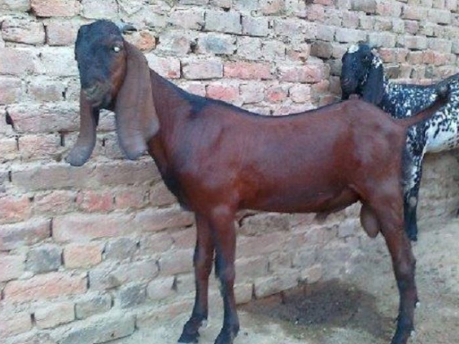
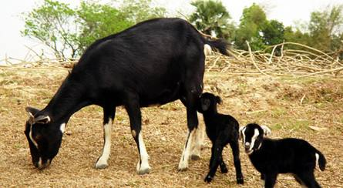
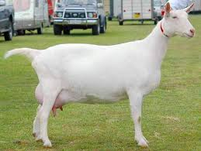
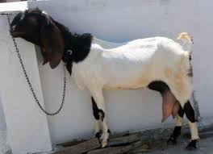
বিভিন্ন জাতের ছাগল
ব্ল্যাক বেঙ্গল
বিটল
যমুনাপাড়ি
যমুনাপাড়ি
সানেন

Slide 10
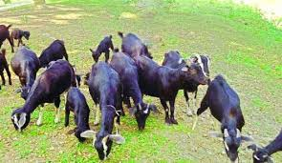
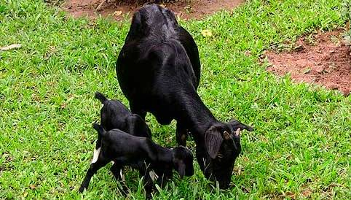
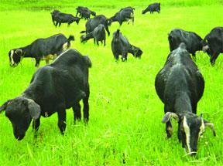
ব্ল্যাকবেঙ্গল জাতের বৈশিষ্ট্য
শরীরের আকার ছোট
গায়ের রং সাধারণত কালো, তবে সাদা, খয়েরী, সাদা কালো, খয়েরী কালো, খয়েরী সাদা ইত্যাদি হতে পারে।
গায়ের লোম মসৃণ ও ছোট
এদের কান ও শিং ছোট। তবে ছাগীর তুলনায় পাথার শিং বড়।
এ জাতের ছাগী দৈনিক ২০০-৩০০ মিলি দুধ দেয়।
এদের দুগ্ধ প্রদান কাল সাধারনত ২-৩ মাস।
এই জাতের ছাগলের মাংস অত্যন্ত সুস্বাদু। মোট ওজনের সতকরা ৫৫ ভাগ গ্রহনযোগ্য মাংস পাউয়া যায়।
এদের চামড়া খুব উন্নত ও বিশ্বখ্যাত।
এদের দেহের ওজন ৩৫ কেজি পর্যন্ত হতে পারে।
এরা দ্রুত বয়ঃপ্রাপ্ত হয়। ৭-৮ মাস বয়স হলেই এরা প্রজননের উপযুক্ত হয়।
একটি ছাগী বছরে দুবার বাচ্চা দেয়। প্রতিবারে ২-৪টি করে বাচ্চা দেয়।

Slide 11
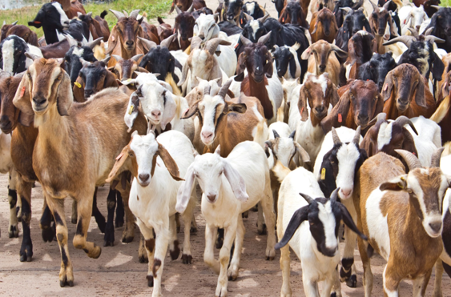
যমুনাপাড়ি জাতের বৈশিষ্ট্য
এদের শরীরের রং সাদা, কালো , হলুদ বাদামী বা বিভিন্ন রঙয়ের সংমিশ্রণে হতে পারে।
যমুনা পাড়ি ছাগলের শরীরের গঠন লম্বাটে। পা খুব লম্বা এবং পিছনের পায়ের পেছন দিকে লম্বা লোম আছে। এদের পা বেশ লম্বা; পেছনে লম্বা লোম থাকে।
এদের কান লম্বা ও ঝুলন্ত। সাধারনতঃ ৭-১০ ইঞ্চির অধিক ঝুলন্ত কান দেখা যায়।
ছাগীর ওলান বেশ বড়, সুগঠিত ও ঝুলন্ত। বাটগুলো মোটা ও লম্বা।
শিং চ্যাপ্টা ও খাটো ও বিভিন্ন রঙের হয়ে থাকে।
শরীরের উচ্চতা ৩২-৪০ ইঞ্চির অধিক হতে পারে।
একটি পূর্ণবয়স্ক পাঁঠার ওজন ৬০-৯০ কেজি এবং ছাগীর ওজন ৪০-৬০ কেজি পর্যন্ত হতে পারে।
এরা অত্যন্তও কষ্টসহিষ্ণু ও চঞ্চল।
এরা দেরিতে বয়ঃপ্রাপ্ত হয়। যমুনা পাড়ি জাতের ছাগী বছরে একবার বাচ্চা দেয় এবং বছরে ১-২ টি বাচ্চা প্রসব করে।
যমুনাপাড়ি জাতের ছাগলের দুধ প্রদান ক্ষমতা খুবই বেশি। প্রতিদিন প্রায় ১.৫-২ কেজির অধিক দুধ দেয়। দুধে প্রায় ৪ – ৫ ভাগ ফ্যাট থাকে।
এদের মাংশ ব্লাকবেঙ্গল ছাগলের মতো সুস্বাদু নয় এবং চামড়া ও উন্নত মানের নয়। তবু দুধ ও মাংশ উৎপাদনের উদ্দেশ্যে এদেশে যমুনা জাতের ছাগল পালন করা হয়।
এর রোগ প্রতিরোধ ক্ষমতা ব্লাকবেঙ্গল ছাগলের মতো নয়।
যমুনাপাড়ি ছাগল বিদেশি জাতের ছাগল।
যমুনাপাড়ি ছাগল কে আমরা রাম ছাগল বলে ডাকি। এ জাতের ছাগল উত্তরপ্রদেশের যমুনা, গঙ্গা ও চম্বল নদীর মধ্যবর্তী এটোয়া জেলায় এবং আগ্রা ও মথুরা জেলায় দেখা যায়।
বাংলাদেশের সীমান্তবর্তী এলাকায় এ জাতের ছাগল পাওয়া যায়। এরা মাংস ও দুধ উভয়ের জন্য ব্যবহৃত হয়। সংকরায়নের কাজে অন্যান্য দেশী জাতের সহিত এদের মিলন করানো হয়।

Slide 12
মূল্যায়ন
১। বিদেশি জাতের কয়েকটি ছাগলের নাম বল।
২। কোন জাতের ছাগলের চামড়া বিশ্বখ্যাত?
৩। ‘ছাগলকে গরীবের গাভী বলা হয়’- ব্যাখ্যা করো।
৪। ব্ল্যাক বেঙ্গল ও যমুনাপাড়ি জাতের ছাগলের তিনটা পার্থক্য বল।
৫। মাটন কি?

Slide 13
বাড়ির কাজ
সানেন ও বিটল জাতের ছাগলের বৈশিষ্ট্য খাতায় লিখ।

